Slide 1


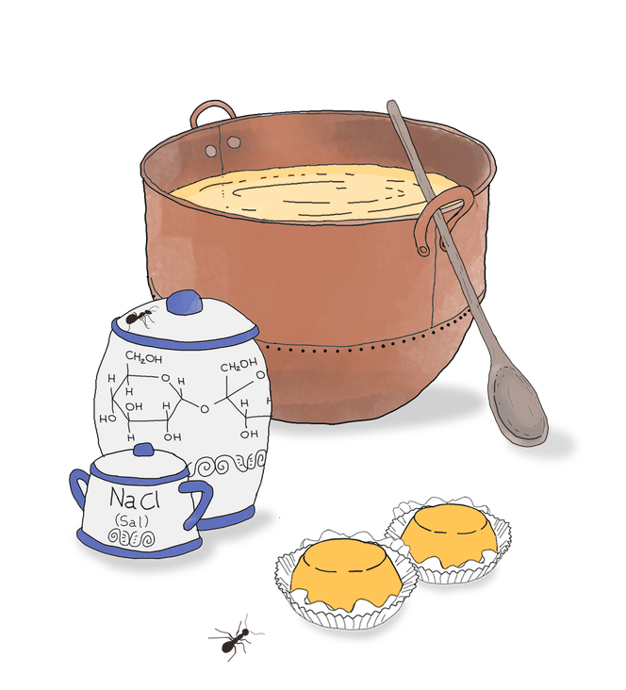







Memória, pluralidade e rumos
FONTE ARIAL MT PRO TAMANHO (56)
NOME COMPLETO (IC, PG OU )*; NOME COMPLETO DO COAUTOR1 (IC, PG OU )*; NOME COMPLETO DO COAUTOR2
INSTITUIÇÃO XXXXXX. E-mail:
INTRODUÇÃO
RESULTADOS E DISCUSSÃO
Letra tamanho (38) Arial MT Pro, justificado. Letra tamanho (38) Arial MT Pro, justificado. tamanho (38) Arial MT Pro, justificado. Letra tamanho (38) Arial MT Pro, justificado.
.
Letra tamanho (38) Arial MT Pro, justificado. Letra tamanho (38) Arial MT Pro, justificado. tamanho (38) Arial MT Pro, justificado. Letra tamanho (38) Arial MT Pro, justificado. Letra tamanho (38) Arial MT Pro, justificado. Letra tamanho (38) Arial MT Pro, justificado.
Letra tamanho (38) Arial MT Pro, justificado. Letra tamanho (38) Arial MT Pro, justificado. Letra tamanho (38) Arial MT Pro, justificado.
Letra tamanho (38) Arial MT Pro, justificado. Letra tamanho (38) Arial MT Pro, justificado. Letra tamanho (38) Arial MT Pro, justificado.
Esquema ilustrativo
OBJETIVO
Figura 1: xxxxxxxx x
Fonte: xxxxxx.
Letra tamanho (38) Arial MT Pro, justificado. Letra tamanho (38) Arial MT Pro, justificado. Letra tamanho (38) Arial MT Pro, justificado. Letra tamanho (38) Arial MT Pro, justificado. Letra tamanho (38) Arial MT Pro, justificado.
METODOLOGIA
CONSIDERAÇÕES FINAIS
Letra tamanho (38) Arial MT Pro, justificado. Letra tamanho (38) Arial MT Pro, justificado. Letra tamanho (38) Arial MT Pro, justificado.
Letra tamanho (38) Arial MT Pro, justificado. Letra tamanho (38) Arial MT Pro, justificado. Letra tamanho (38) Arial MT Pro, justificado. Letra tamanho (38) Arial MT Pro, justificado.
AGRADECIMENTOS
Figura 1: xxxxxxxx x
Fonte: xxxxxx.
Letra tamanho (38) Arial MT Pro, justificado.
Letra tamanho (38) Arial MT Pro, justificado. Letra tamanho (38) Arial MT Pro, justificado. Letra tamanho (38) Arial MT Pro, justificado. Letra tamanho (38) Arial MT Pro, justificado. Letra tamanho (38) Arial MT Pro, justificado.
REFERÊNCIAS
Conforme as novas normas da ABNT.

Slide 2


Memória, pluralidade e rumos
FONTE ARIAL MT PRO TAMANHO (56)
NOME COMPLETO (IC, PG OU )*; NOME COMPLETO DO COAUTOR1 (IC, PG OU )*; NOME COMPLETO DO COAUTOR2
INSTITUIÇÃO XXXXXX. E-mail:
O PÔSTER DEVE SER VISUALMENTE ATRATIVO PARA QUE AS PESSOAS TENHAM INTERESSE DE MAIORES DETALHES. SÃO DESENCORAJADOS LAYOUTS SIMPLESMENTE REPLICANDO O RESUMO

